Slide 1
TortoiseGit(1.8)工具基础培训
曹振田

Slide 2
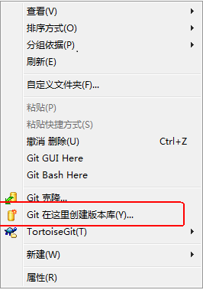
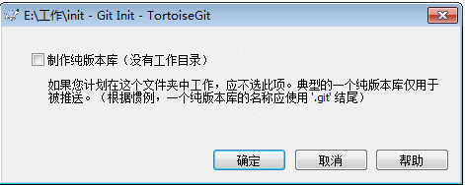
一 创建版本库（1）

Slide 3
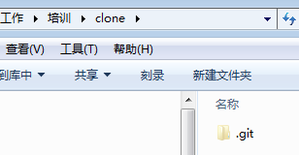
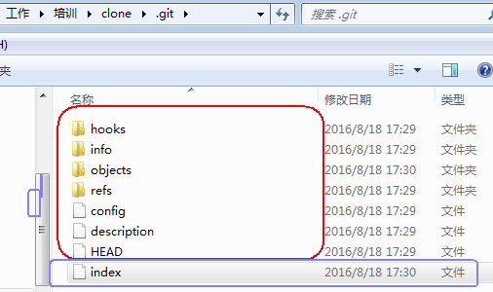
一 创建版本库（2）
1.
○ 工作区：
除 .git 以外的目录，都是工作区。 工作区存放的是版本库的解压缩的文件。
○ 索引区(暂存区)：
索引文件， 首次执行add 命令，会创建索引区。
○ 版本库：
红色标注的部分
2. master 分支
Git 创建了名字为master的分支。 这种情况：版本库中只有且仅有一个master分支。

Slide 4
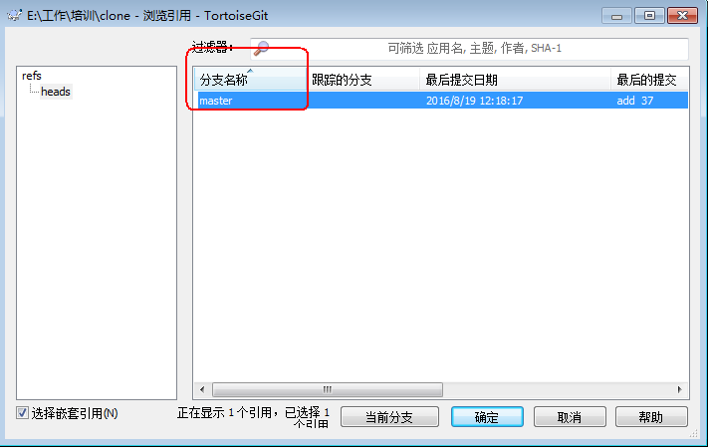
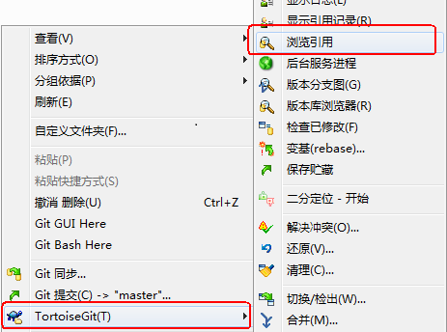
二 浏览引用

Slide 5
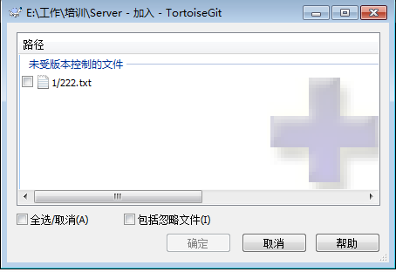
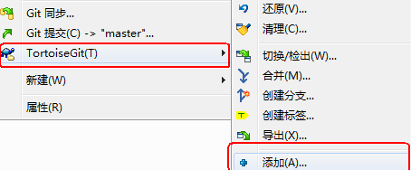
三 添加（Add）
○ 将未受版本控制的文件 ，添加到索引区。（注意： 文件 还可以代表目录。 后面涉及到的文件： 统一指 “文件”和“目录”）
○ 不能添加空目录
○ 添加文件，有失误。 可以通过 TortoiseGit → Delete (keep local)... Or Revert 命令 撤销操作。

Slide 6
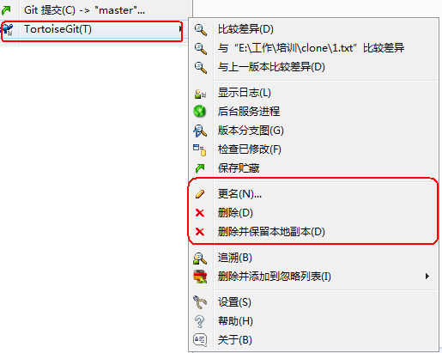
四 删除 重命名 移动 文件
○ 删除 移动 或者重命名文件，都需要提交（commit）到版本库。

Slide 7

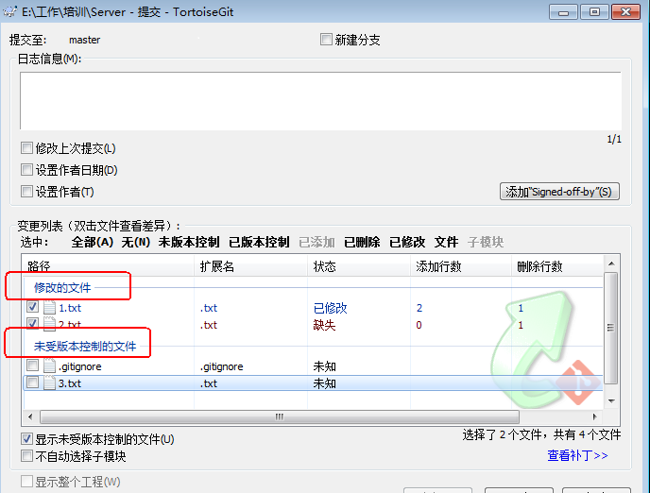
五 提交（Commit）
把变更提交到本地版本库
○ 变更列表：分为两个部分
○ 受版本控制的文件
○ 未受版本控制的文件
○ 可以通过勾选文件，选择本次需要提交到版本库的文件

Slide 8
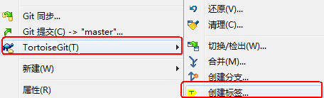
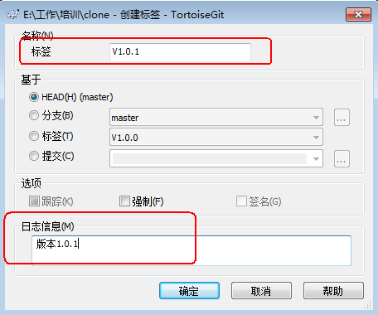
六 标签（Tag）
○ 建议每次发版本时，打标签

Slide 9

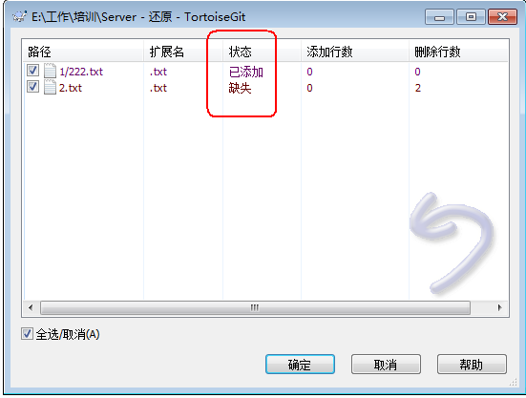
七 撤销修改
撤销修改：
通过“TortoiseGit →还原(Revert）“，撤销的工作区目录下的修改。
撤销操作，不能还原什么？
○ 删除未跟踪文件，无法还原
○ 已经提交版本库的修改是无法通过“还原”命令 回退的。
实际上是git checkout 命令的实现

Slide 10

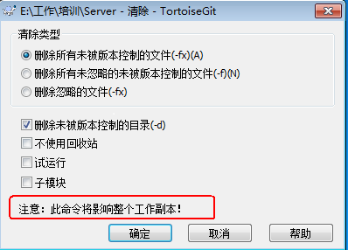
八 清理
○ 通过“TortoiseGit →清理(Clean up)”,清除版本库未跟踪的文件
○ 建议使用默认配置
○ 说明：
“不使用回收站”默认设置“不选中”， 保证清除的文件 在回收站中可以找回。

Slide 11
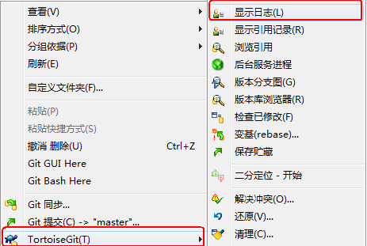
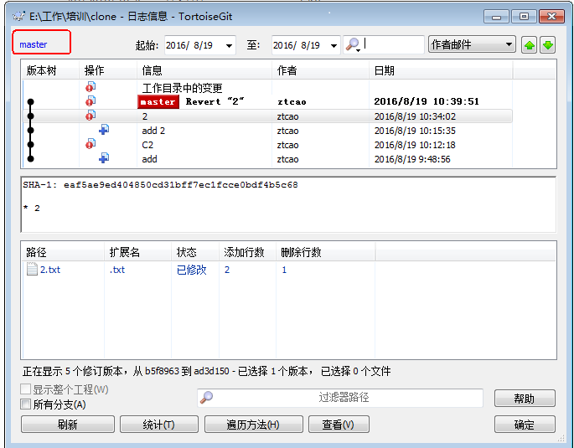
九 查看日志
○ 显示选择分支的所有的变更修改
○ SHA-1 40个十六进制数字，提交的ID。引用时一个SHA1的散列值
○符号引用 分支 和标签名都是符号引用

Slide 12
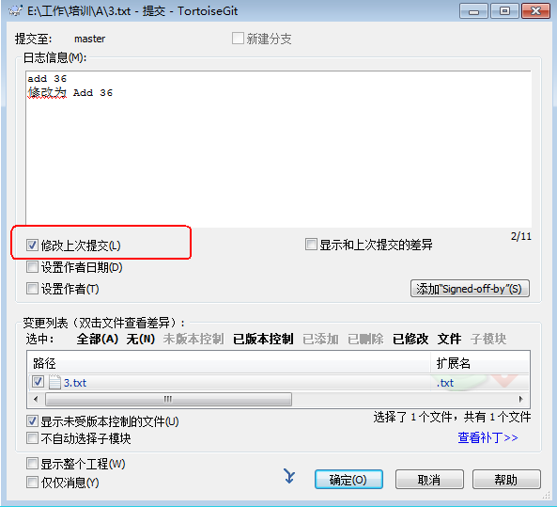
十 修改最近一次提交
○ 选择“修改上次提交”，可以修改“日志信息”，同时还可以修改 最近一次提交的文件。

Slide 13
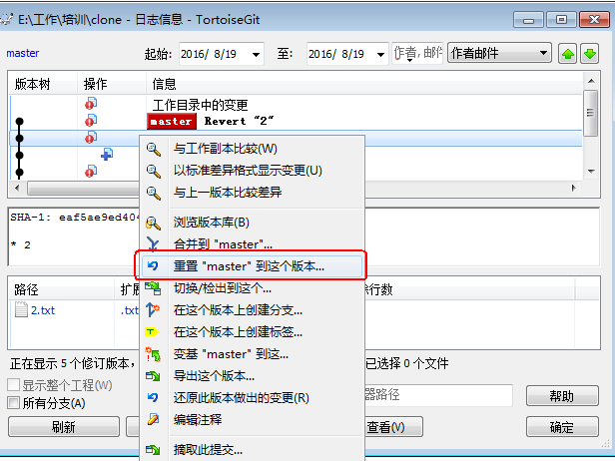
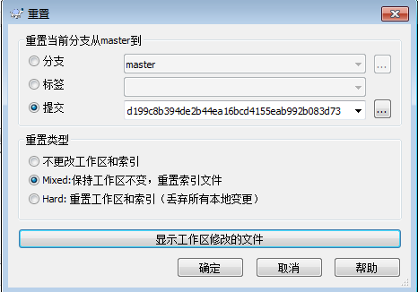
十一 重置提交（1）
重置类型
○ 建议使用默认配置
○ Hard 方式： 丢弃本地所有的变更 。使用Hard方式时，一定要慎重！！！除非你确实不需要这些变更修改了。

Slide 14
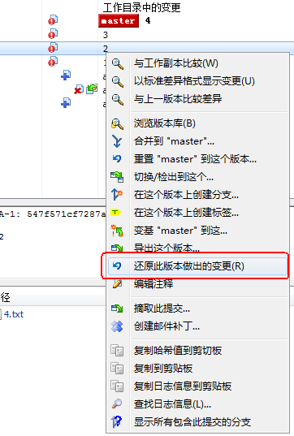
十二 重置提交（2）
○ 通过给定提交的逆操作，实现重置提交。
○ git revert命令的实现

Slide 15
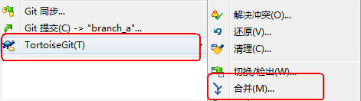
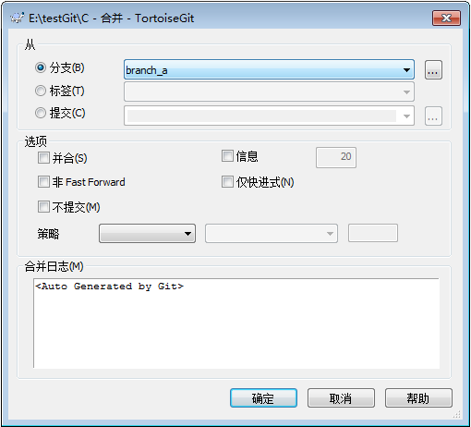
十三 合并（Merge）
○ 合并操作，必须是同一版本库的分支才能合并。

Slide 16

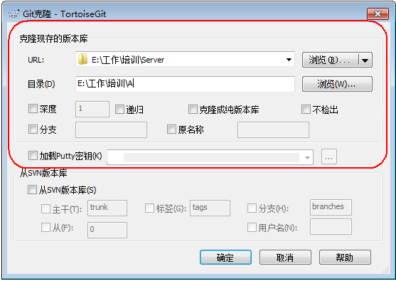

十四 克隆版本库（1）
克隆 创建了哪些分支？
○ 创建了本地master分支
○ 创建了远程跟踪跟踪分支origin/master（建议： 本地不要修改此分支），通过抓取(fetch)命令，与远程版本库保存一致

Slide 17
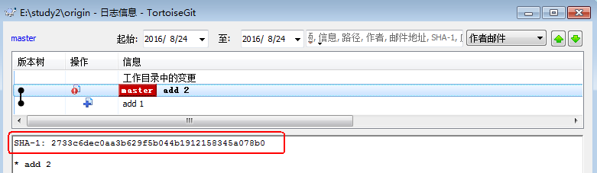
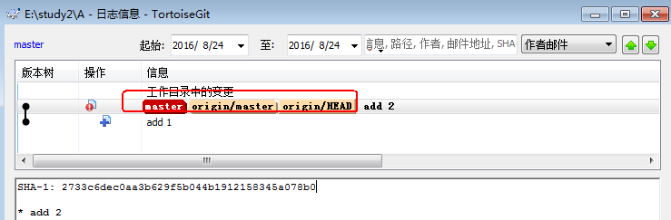
十四 克隆版本库（2）
克隆

Slide 18
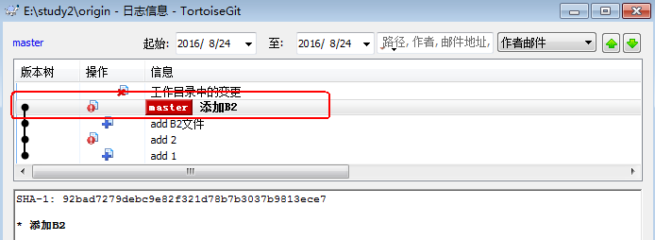
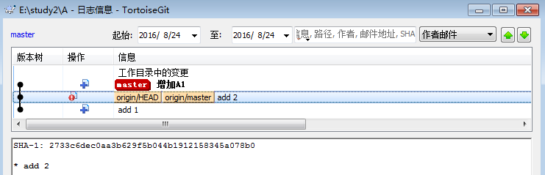
十五 提交历史变化
他人推送提交到远程分支并更新了它的 master 分支
如果你在本地的 master 分支做了一些工作，那么你的提交历史将向不同的方向前进。 只要你不与 origin 服务器连接，你的 origin/master 指针就不会移动。

Slide 19
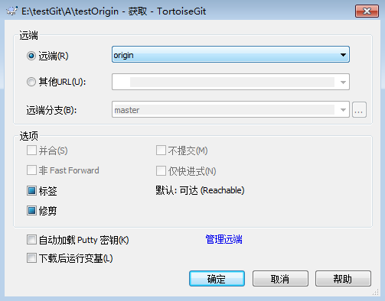
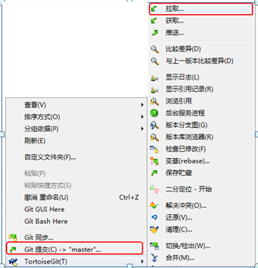
十六 获取（ fetch 1）
获取（fetch）操作，把远程版本库的变更 获取到本地版本库中的origin/ master分支

Slide 20
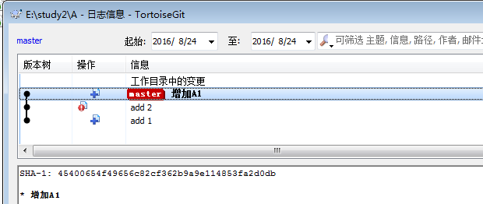
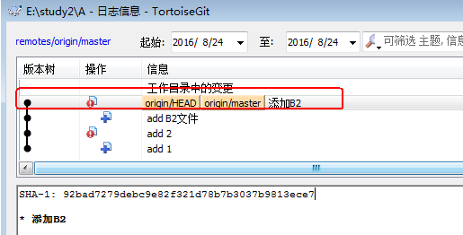
十六 获取（fetch 2）
master 分支保持不变
origin/master与远程版本库同步

Slide 21
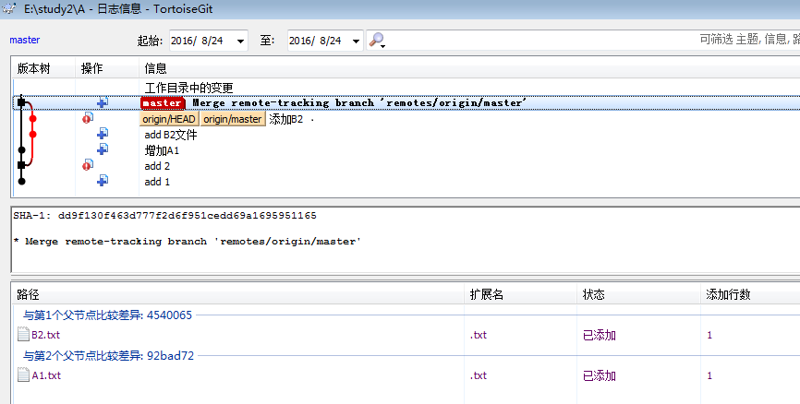
十七 合并结果

Slide 22
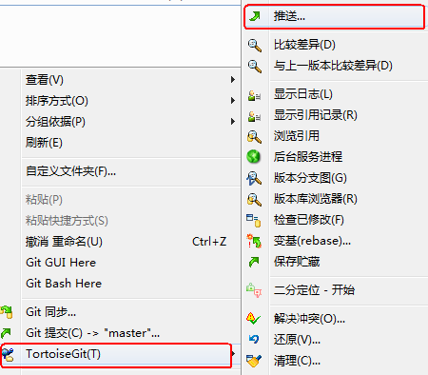
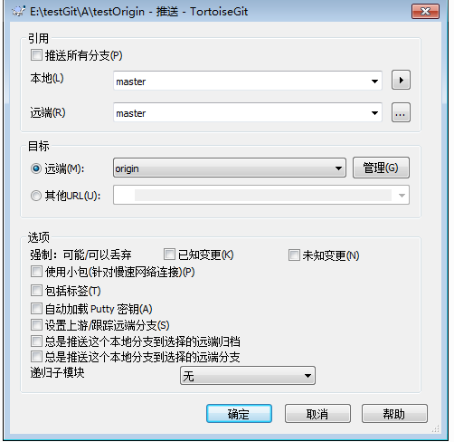
十八 推送（push 1）
将本地的master分支推送到origin主机的master分支

Slide 23
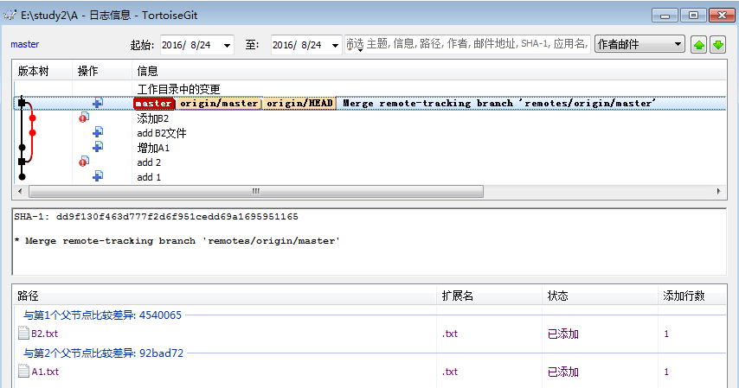
十八 推送（push 2）
更新origin/master , origin/HEAD

Slide 24
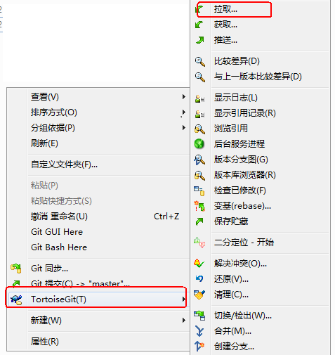
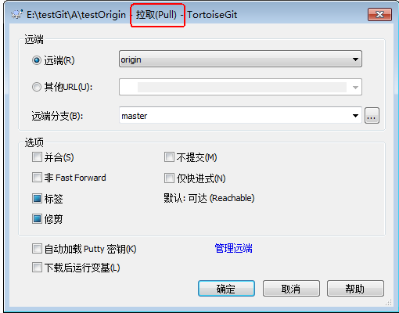
十九 拉取（pull）
先执行获取（fetch）操作，更新远程跟踪分支（origin/master）,在执行合并（Merge）操作到本地master分支

Slide 25
二十 解决冲突（1）
○ 产生的原因： 同一个版本库中的两个或者以上的分支合并（Merge），由于修改了同一文件的同一部分，产生冲突。
○ Git pull冲突产生的原因？
Git pull命令执行，先执行Git fetch从远端分支 抓取到本地远程跟踪分支， 本地远程跟踪分支Merge到本地分支的时候，可能产生冲突。

Slide 26
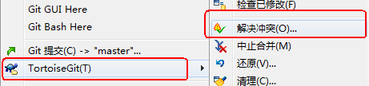
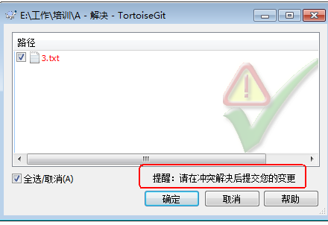
二十 解决冲突（2）
必须正确解决冲突
○“编辑冲突”
○“解决冲突”
○ 提交到本地版本库
○ 推送到远端版本库
2. 不要在冲突文件执行“添加”操作，因为这样，Git会认为你已经解决冲突了。

Slide 27
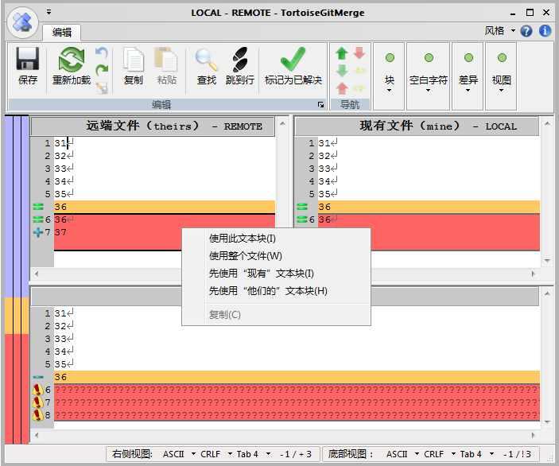
十九 解决冲突（3）
红色的区域，代表冲突的部分而这部分正是需要解决的。
右键 红色区域 – 弹出对话框：四个选项
○ 使用此文本
○ 使用整个文件
○ 先使用“现有”的文本块
○ 先使用“他们的”文本块

Slide 28
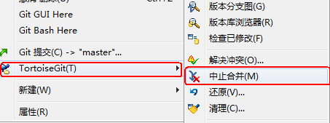
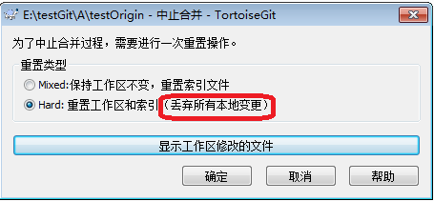
十九 解决冲突（4）

Slide 29
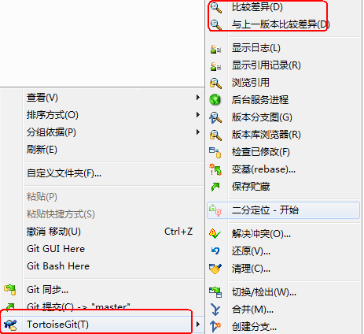
二十 比较差异
提供了两种版本比较方式：
○ 比较差异
○ 与上一个版本比较差异

Slide 30
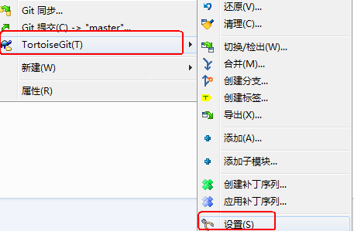
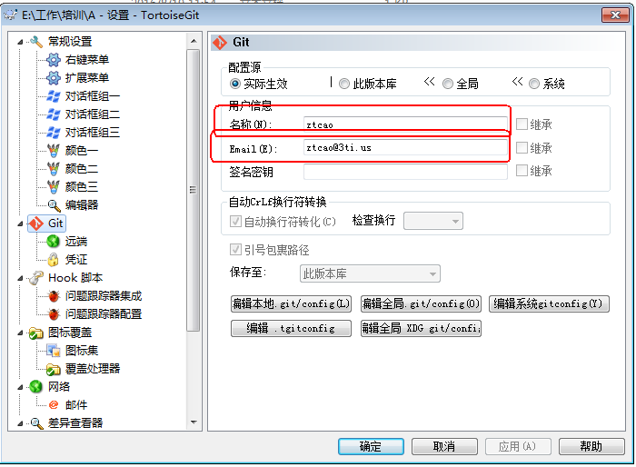
TortoiseGit 配置（1）
配置用户名 和邮箱

Slide 31
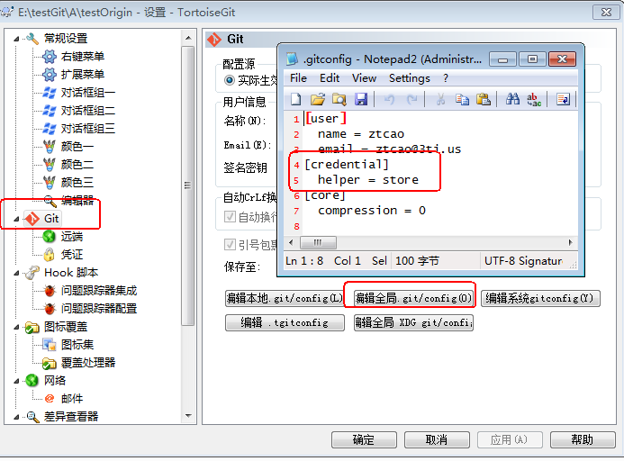
TortoiseGit 配置（2）
○ 下次输入用户名 和密码 时git就会记住，就不用每次输入登录信息

Slide 32
推荐
○ https://git-scm.com/doc
○ https://tortoisegit.org/docs/tortoisegit/

Slide 33
问题？
question?

Slide 34
谢谢

